Slide 1
Memoria Ciudadana del Río Sedeño
Elementos para la sostenibilidad de comunidades urbanas

Slide 3
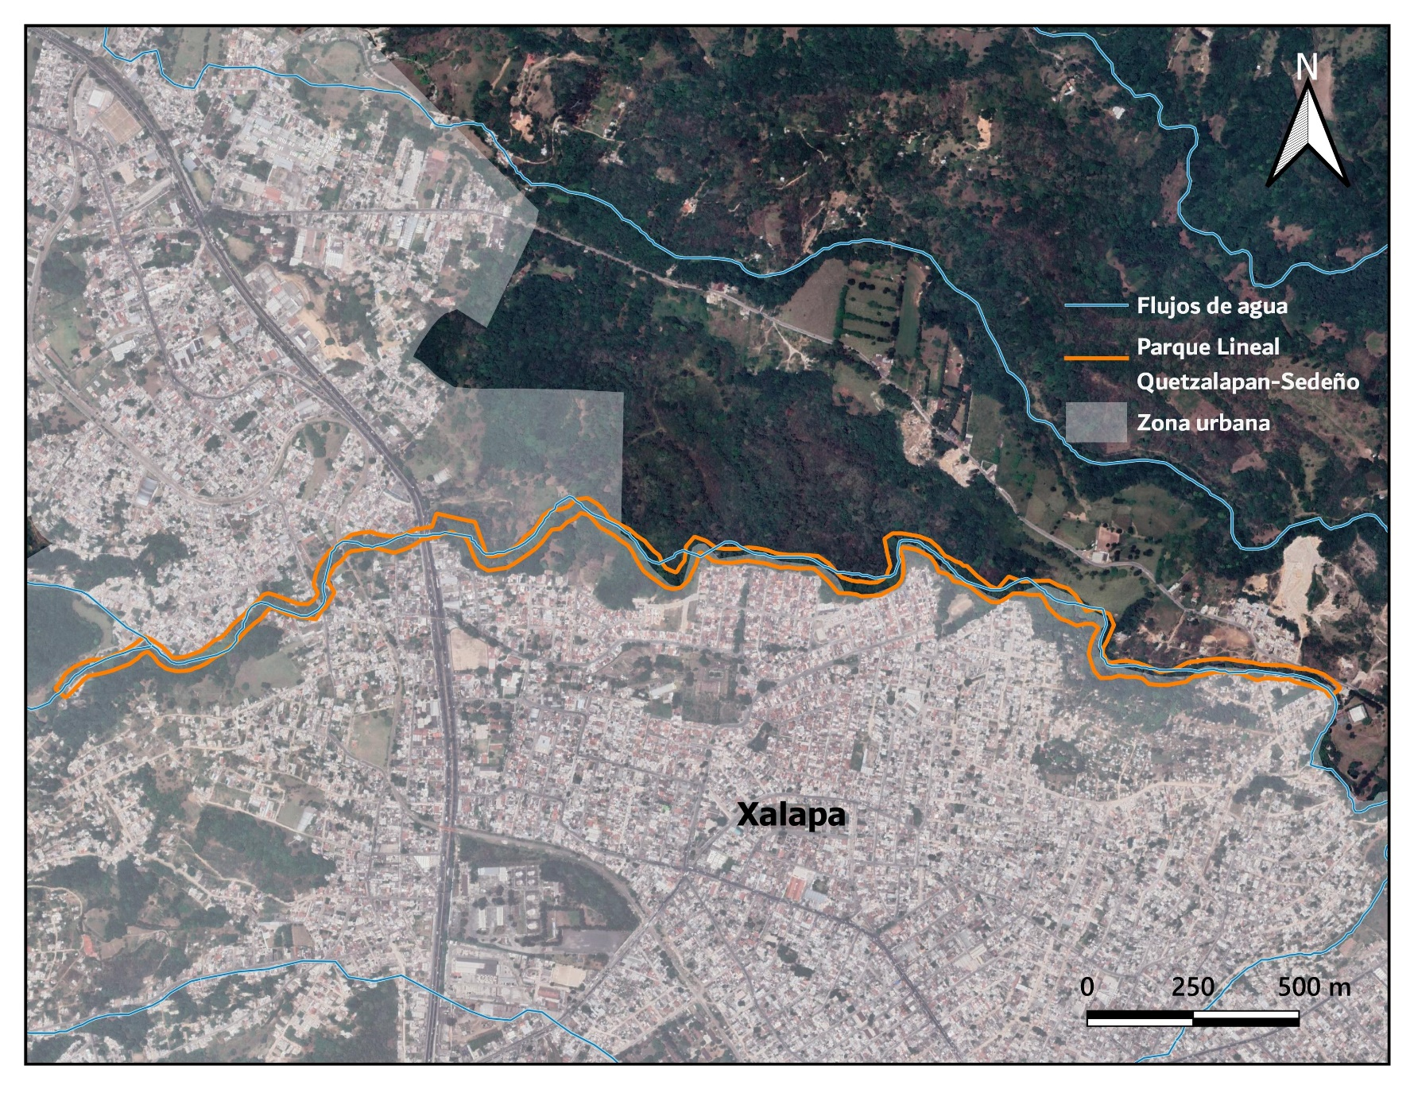

Slide 4
PLANTEAMIENTO DEL PROBLEMA
Este proyecto de investigación, convocado desde el Área Académica de Humanidades, es desarrollado por estudiantes y profesores de las Facultades de Historia, Sociología y Antropología. El propósito general es integrar un diagnóstico colaborativo sobre las condiciones socioambientales de la subcuenca del Actopan, el río Sedeño, principalmente en el tramo de Xalapa y zona metropolitana, a través del reconocimiento de contextos, actores y problemas de organización político-social, para la construcción de alternativas que permitan ampliar la experiencia de gobernanza ciudadana y defensa del territorio en algunos puntos ribereños de los municipios de Xalapa y Banderilla.
Es un estudio con un enfoque de cuenca, sustentabilidad y derechos humanos, para favorecer la construcción de espacios de intercambio y encuentro con actores implicados, que permita articular acciones a favor, en un primer momento, de esta subcuenca que bordea por el norte a la ciudad de Xalapa y que forma parte de la cuenca del río Actopan.

Slide 5
OBJETIVOS DE INVESTIGACIÓN
Objetivo general
Integrar un diagnóstico colaborativo e interdisciplinario, sobre las condiciones socioambientales de la cuenca del río Actopan, específicamente de la subcuenca del río Sedeño, en el tramo que recorre los municipios de la zona metropolitana de Xalapa, a través de un mapeo de actores y de problemáticas, con un enfoque de cuenca, sustentabilidad y derechos humanos, para favorecer la construcción de espacios de intercambio y encuentro que permitan articular acciones a favor del saneamiento y rescate del Río sedeño.
Objetivo específico
Reconocer contextos, a través de la etnografía, en donde sea factible replicar las experiencias de la A.C. Desarrollo Sustentable del Río Sedeño, relacionadas a la agroecología y participación ciudadana.

Slide 6
JUSTIFICACIÓN
Es importante comprender el entramado de relaciones para situar las capacidades y posibilidades de construir y articular poder ciudadano y capital social en la región, que vaya más allá de las coyunturas político-partidistas, influyendo y aportando en las decisiones a nivel municipal y estatal, en torno a los grandes problemas contemplados en la agenda nacional y mundial.
La información recuperada puede ayudar a comprender los desafíos que diversos actores (gobierno, empresas, sociedad civil, organismos prestadores de servicios hídricos) enfrentan para el saneamiento y rehabilitación de los ríos urbanos.
También permitirá comprender mejor las relaciones que hay entre comunidades rurales y urbanas, en un tramo de la cuenca hidrológica de interés, así como los esfuerzos que se realizan y pueden realizar para proteger y salvaguardar el patrimonio cultural y natural.

Slide 7
JUSTIFICACIÓN
Plan de Trabajo 2021-2025 de la Universidad Veracruzana, Objetivo 4.2.1:
Impulsar una agenda de investigación para el desarrollo de investigación científica encaminada a la solución de los principales problemas del estado y de la región, la generación de conocimientos de calidad y la formación de recursos humanos, que contribuya al desarrollo social, el crecimiento económico y el cuidado del medio ambiente (Universidad Veracruzana, 2021, p. 101).
PLADEA 2022-2026 de la Facultad de Antropología, Eje 3. Docencia e Innovación Académica, Objetivo 3.3.2
Contar al 2023 con una oferta educativa integral que permita a la comunidad estudiantil desarrollar actividades de investigación, gestión y vinculación.
Y Eje 4. Investigación, posgrado e innovación, Objetivo 4.1.1
Apoyar e impulsar la Investigación que se realiza desde la FAUV

Slide 8
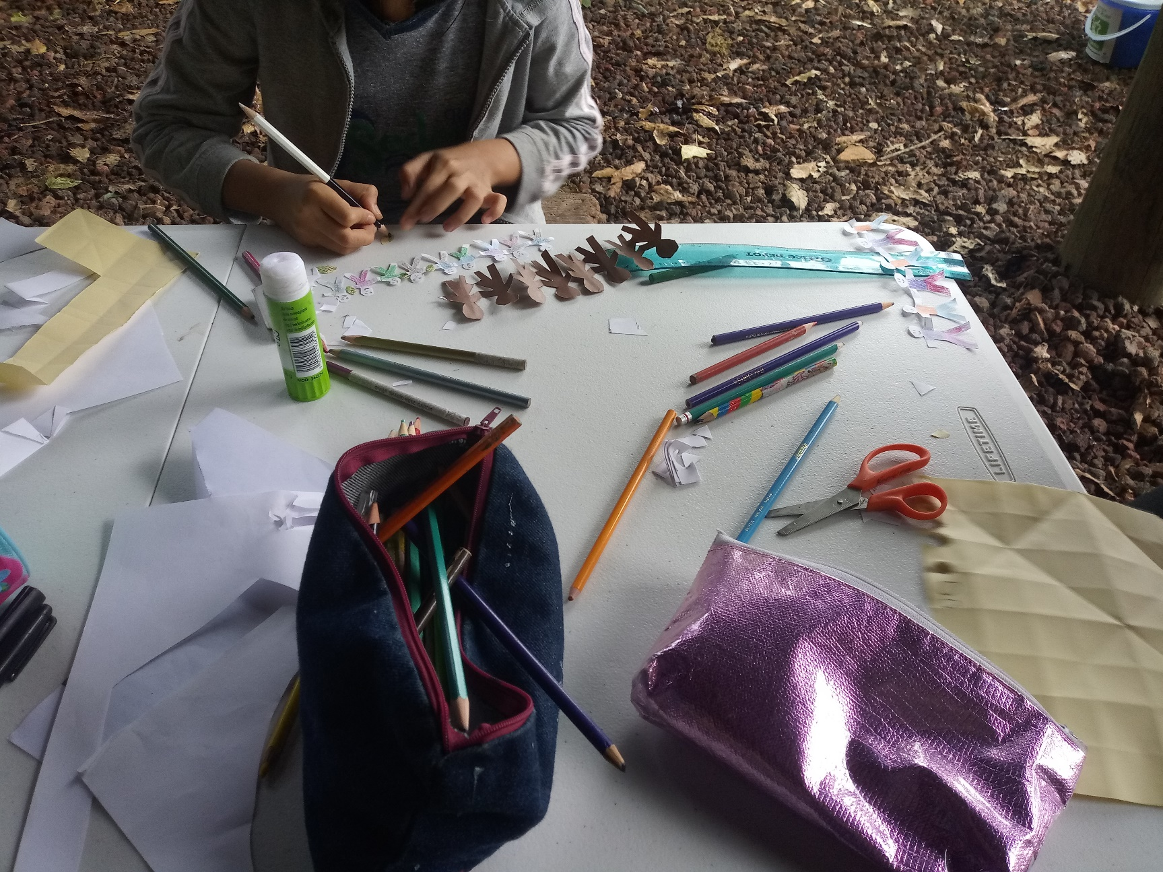
MARCO TEÓRICO
Y
METODOLOGÍA

Slide 9
MARCO TEÓRICO🡪INTERFACULTADES
Asumimos el enfoque de cuenca, en tanto que permite entender al paisaje y al territorio a partir de la topografía en vinculación con los asentamientos, sus características y sus formas de relacionarse con los cuerpos de agua. Su importancia reside en la consideración del agua como aspecto asume una perspectiva integral del territorio (natural, sociocultural, económica).
La cuenca como unidad física y natural, permite organizar la gestión del agua y del territorio. La cuenca es, a la vez, el espacio donde los grupos sociales y las comunidades establecen relaciones con su entorno, comparten gustos y preferencias, tradiciones, normas y valores y además trabajan en función de los recursos a su disposición.

Slide 10
METODOLOGÍA INTERDISCIPLINARIA Y PARTICIPATIVA
Integración (abril)
Definición del problema y los objetivos de investigación a partir de las fortalezas y saberes de cada una de las personas y grupos participantes
Valoración de resultados por etapas, en las que una vez realizadas las actividades por cada equipo de facultades, incluida la A.C,
Reunión interfacultades para dialogar e integrar avances
Ajustes de tipo teórico y metodológico
Vinculación académicos con la A.C. Desarrollo Sustentable del Río Sedeño, para establecer un primer momento de diálogo con la A.C. (como organización clave de la cuenca) y revisar los objetivos, métodos y metas de trabajo
Integración (marzo)
Integración (junio, septiembre, noviembre, enero)

Slide 11
MARCO TEÓRICO 🡪 EQUIPO ANTROPOLOGÍA
Modelo general de la microhistoria, particularmente, la memoria como una formación política-social que se representa como acciones públicas posicionados frente a otras ciudadanías y autoridades gubernamentales. Se manifiesta en la demostración práctica de acciones políticas y acciones comunitarias entorno a la agroecología, saneamiento y rehabilitación del Río Sedeño en el tramo urbano de Xalapa.
Ciudadanía puede entenderse como el ejercicio del derecho a la participación y toma de decisiones en espacios públicos, asumirse como persona que forma parte de una comunidad política, diferenciada y diversa histórica y culturalmente; reconociendo entornos de vida, desafíos, contradicciones que tocan aspectos personales y colectivos. La ciudadanía es una relación entre ciudadano y ciudadano, así como entre el Estado y el ciudadano.

Slide 12
MÉTODO 🡪 ANTROPOLOGÍA
Etnografía como enfoque y marco de construcción de información, a partir de las técnicas de entrevista y observaciones. Los registros se datarán en audios, imágenes y documentos escritos, en espacios y tiempos convenidos con las comunidades en Fracc. Lucas Martin, Colonias El Naranjal y El Moral, así como habitantes de Chiltoyac
Es particularmente relevante la participación en las faenas semanales en el Módulo de Agroecología, los recorridos por el tramo del Área Natural Protegida, y la participación en los Mercados Agroecológicos mensuales del Módulo Quetzalcalli. De ello es posible recuperar las experiencias que permitan describir primero, y después interpretar los sentidos que dan lugar a los procesos que se comprenden como ciudadanía, gobernanza y participación.
Las técnicas de análisis cartográfico de datos cuantitativos sociodemográficos y de tipo cuantitativo en el pilotaje de indicadores, ayudarán a complementar los datos cualitativos.

Slide 13
CRONOGRAMA
Metas, acciones y fechas

Slide 14
Metas | Acciones
Un documento por escrito de memoria cultural de los procesos de conformación de ciudadanía a partir de la experiencia de Desarrollo Sustentable del Río Sedeño, Lucas Martin, A.C. 2 Ponencias en Foros Académicos Capítulo de libro (convocatoria Biblioteca Digital de Humanidades junto con Sociología e Historia) | Microseminario sobre memoria y ciudadanía Entrevistas y observaciones a líderes comunitarios en el ANP, Colonias el Naranjal y El Moral, y localidad de Chitoyac Análisis cartográfico sociodemográfico Análisis cualitativo Interpretación y escritura
Página web de divulgación del patrimonio natural Área Natural Protegida (ANP) Parque Lineal Quetzalapan-Sedeño. Albergada en sitio de la UV | Diagnóstico de necesidades y planeación Integración de materiales documentales y multimedia Valoración con la A.C. Diseño de página Propuesta de divulgación y evaluación dialogada con la A.C.
Batería de indicadores de procesos de participación ciudadana con perspectiva comunitaria y de sostenibilidad. 2 fichas técnicas de indicadores pilotados y evaluados | Investigación documental sobre indicadores de participación ciudadana y sostenibilidad Diseño de indicador (variables cuanti y cualitativas de base comunitaria) Pilotaje y evaluación Elaboración de ficha técnica

Slide 15
Mayo/Junio | Julio/Agosto/Septiembre | Octubre | Noviembre/Diciembre
Microseminario sobre memoria y ciudadanía Análisis cartográfico sociodemográfico Capacitación en Curso SIG | Entrevistas y observaciones a líderes comunitarios en el ANP, Colonias el Naranjal y El Moral, y localidad de Chitoyac Capacitación en software Atlas.ti Taller de metodología participativa | Análisis cualitativo | Interpretación y escritura
Diagnóstico de necesidades y planeación Integración de materiales | Valoración con la A.C. Diseño de página | Propuesta de divulgación y evaluación dialogada con la A.C. | Apertura de la página web
Investigación documental sobre indicadores de participación ciudadana y sostenibilidad | Diseño de indicador (variables cuanti y cualitativas de base comunitaria) | Pilotaje (aplicación de encuestas, sistematización y análisis de datos) Evaluación del indicador | Valoración dialogada del indicador Elaboración de fichas técnicas

Slide 16
FASES DE INTEGRACIÓN
Junio 2023
Entrega de reportes de avances
Integración interfacultades
Septiembre 2023
Entrega de reportes parciales y finales en la última semana de cada mes
Entrega de reportes de avances
Integración interfacultades
Octubre 2023
Entrega de reportes de avances
Integración interfacultades
Enero 2024. Integración diagnóstico interfacultades y productos finales de Antropología

Slide 17
Participantes
María de Lourdes Becerra Zavala
Federico Colin Arámbula
Mayra Lizbeth Aguirre Luna
Sandra Iveth Mendoza González
Jenny A. Jiménez Hernández
Amilcar Yael Parada Puebla
Luis Ángel Hernández Amezcua
Susana Itzel Morteo Fomperosa
Juana Guadalupe García Cal y Mayor

